Slide 1
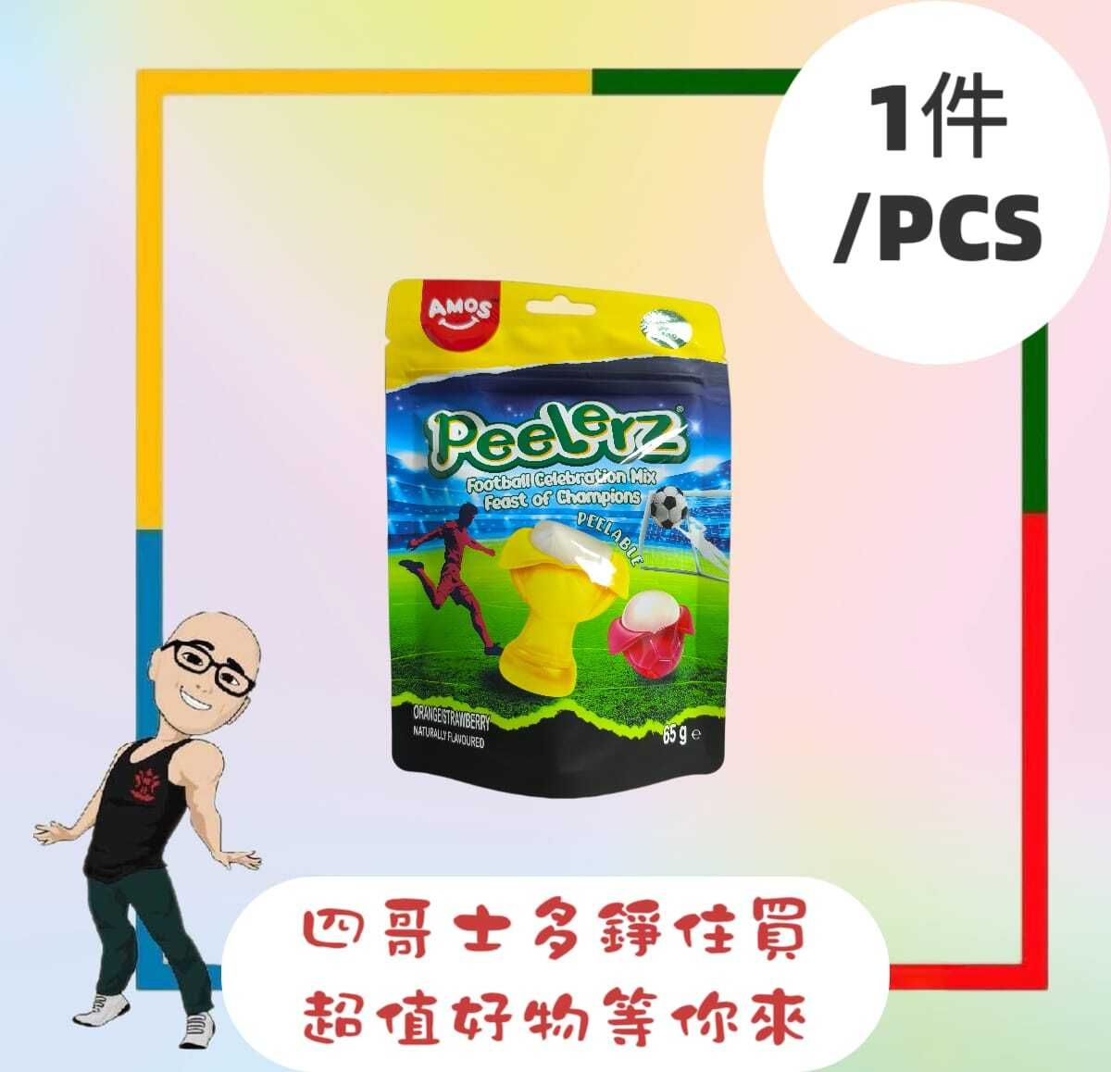
新品 Newsfeed 介紹
Week of 19/10
🔥 高熱度
5
Peelerz 獎盃及足球造型剝皮軟糖（96包）
B1608001（B1608001）
B1608001_S_FMS84490
🔗 按 SKU 開啟 HKTVmall 產品頁
售價（估）
7月 GMV
7月銷量
$722.4
$722.4
1 件
💡 建議 Newsfeed 角度
• 全球爆紅 peelable candy：YouTube 短片 649 萬／442 萬 views，「剝皮 ASMR」試玩片自帶流量
• 派對場景：萬聖節／生日回禮，96 包原箱剛好夠一班小朋友，人均成本低
• 世界盃熱潮：獎盃＋足球造型的話題性，適合球迷聚會打卡、抽獎禮物
📦 HKTVmall 產品圖（參考）
📢 「Trying The GIANT Peelable Candy... 🤤」6,493,970（8 個月前）；「This Giant Peelable Gummy Is HUGE 😳🍬」4,419,094（4 個月前）；「what World Cup Peelerz look like」1,577,762（4 個月前）——Peelerz 剝皮軟糖全球爆紅短片（649萬／442萬／158萬 views，4-8個月內），開箱試食類內容自然流量極高
📺 https://www.youtube.com/watch?v=TQuXKn2bK_E
Newsfeed Hot Items Dashboard ｜ fificheck.github.io/newsfeed-hot-items-dashboard ｜ 週一自動更新

